Slide 1


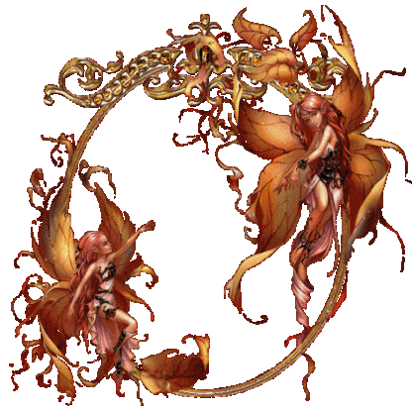
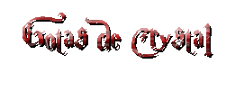
Para o Resto
de Nossas Vidas
Para o Resto
de Nossas Vidas
Para o Resto
de Nossas Vidas
Silvana Duboc

Slide 2
Existem coisas pequenas e grandes,
coisas que levaremos
para o resto de nossas vidas.
Talvez sejam poucas,
quem sabe sejam muitas,
depende de cada um,
depende da vida
que cada um de nós levou.

Slide 3
Levaremos lembranças,
coisas que sempre
serão inesquecíveis para nós,
coisas que nos marcarão,
que mexerão
com a nossa existência
em algum instante.

Slide 4
Provavelmente iremos
pela a vida afora
colecionando essas coisas,
colocando em ordem de grandeza...
cada detalhe
que nos foi importante,
cada momento
que interferiu nos nossos dias,
que deixou marcas,
cada instante
que foi cravado no nosso peito
como uma tatuagem.

Slide 5
Marcas, isso...
serão marcas,
umas mais profundas,
outras superficiais
porém
com algum significado
também.

Slide 6
Serão detalhes
que guardaremos
dentro de nós
e que se contarmos
para terceiros
talvez não tenha
a menor importância
pois só nós saberemos
o quanto foi incrível vivê-los.

Slide 7
Poderá ser uma música,
quem sabe um livro,
talvez uma poesia,
uma carta,
um e-mail,
uma viagem,
uma frase que alguém
tenha nos dito
num momento certo.

Slide 8
Poderá ser
um raiar de sol,
um buquê de flores
que se recebeu,
um cartão de natal,
uma palavra amiga
num momento preciso.

Slide 9
Talvez venha a ser
um sentimento
que foi abandonado,
uma decepção,
a perda de alguém querido,
um certo encontro casual,
um desencontro proposital.

Slide 10
Quem sabe uma amizade incomparável,
um sonho que foi alcançado
após muita luta,
um que deixou de existir
por puro fracasso.
Pode ser simplesmente
um instante, um olhar, um sorriso,
um perfume, um beijo.

Slide 11
Para o resto
de nossas vidas
levaremos pessoas
guardadas dentro de nós.
Umas porque nos dedicaram
um carinho enorme,
outras porque foram
o objeto do nosso amor,

Slide 12
ainda outras por terem
nos magoado profundamente,
quem sabe haverão algumas
que deixarão marcas profundas
por terem sido tão rápidas
em nossas vidas
e terem conseguido ainda assim
plantar dentro de nós
Tanta coisa boa.

Slide 13
Lá na frente
é que poderemos
realmente saber
a qualidade de vida
que tivemos,
a quantidade de marcas
que conseguimos
carregar conosco
e a riqueza que cada uma delas
guardou dentro de si.

Slide 14
Bem lá na frente
é que poderemos avaliar
do que exatamente
foi feita a nossa vida,
se de amor ou de rancor,
se de alegrias ou tristezas,
se de vitórias ou derrotas,
se de ilusões ou realidades.

Slide 15
Pensem sempre que hoje
é só o começo de tudo,
que se houver algo errado
ainda está em tempo
de ser mudado
e que o resto
de nossas vidas
de certa forma
ainda está
em nossas mãos.

Slide 16
CLIQUE AQUI
para adquirir o CD de PPS Gotas de Crystal
CLIQUE AQUI
Receba novos PPS
Gotas de Crystal
Clique aqui e visite
o site da Silvana Duboc
Musica
John Barry
The John Dunbar theme

